Slide 1
אני, שם הילד, עובר לגור בבית חדש
תמונה של הילד

Slide 2
עכשיו אני, שם הילד, גר בבית שלי וזה החדר שלי ואלו הצעצועים שלי
תמונה של הבית
תמונה של החדר
תמונה של הצעצועים

Slide 3
עוד מעט אמא ואבא יארזו את כל הדברים של הבית בתוך ארגזים
ומשאית גדולה תיקח את כל הדברים לבית חדש
תמונה של הבית החדש

Slide 4
אני אגור בבית החדש עם אמא ואבא
תמונה של המשפחה
תמונה של הבית החדש

Slide 5
גם הצעצועים שלי יהיו בבית החדש
תמונה של הצעצועים
תמונה של הבית החדש

Slide 6
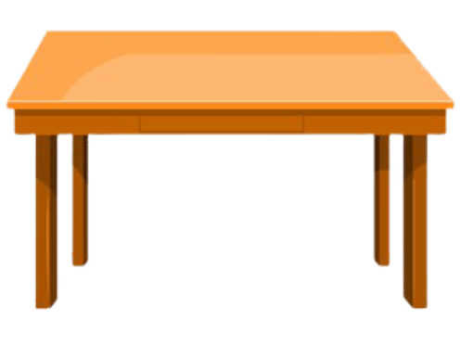
בבית החדש יהיה שולחן אוכל גדול לארוחות חגיגיות
ומתחת לבית החדש תהיה גינה מלאה במתקנים יפים

Slide 7
אולי אני אתגעגע לפעמים לבית הישן- זה בסדר
אמא ואבא יכולים לעזור ולתת חיבוק

Slide 8
זה גם כיף לעבור לבית חדש-
הבית החדש יפה וכיף להיות בו עם המשפחה!

